Slide 1

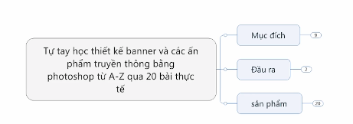
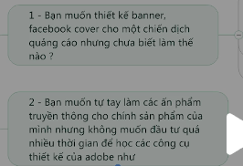

Sản phẩm cần đạt được

Slide 2
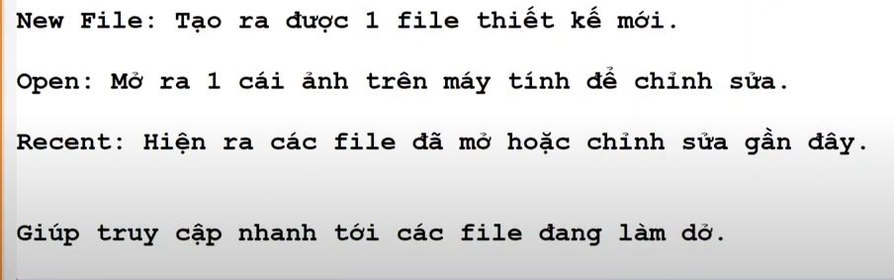

Slide 3
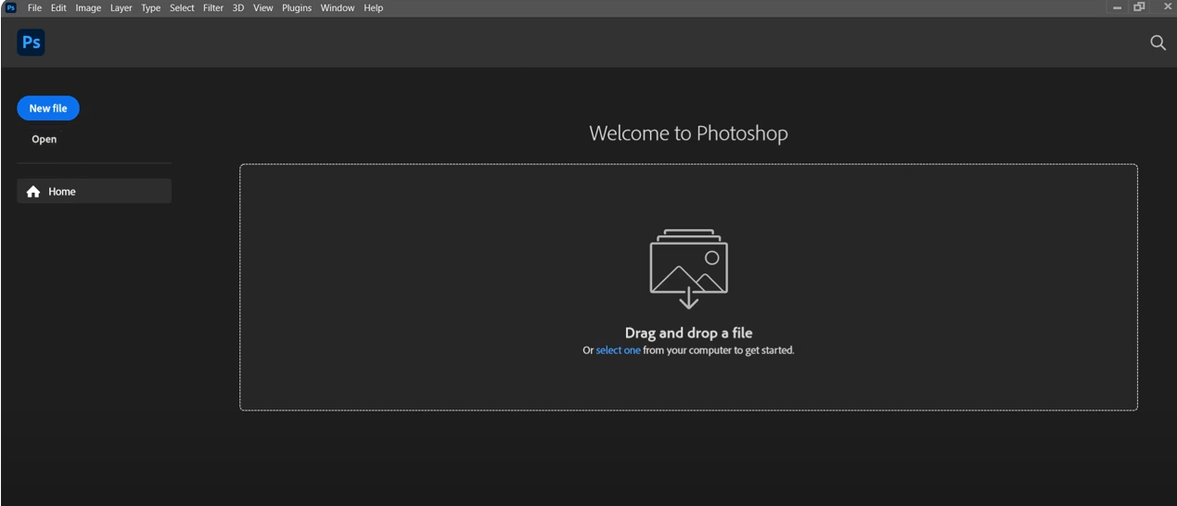
Giao diện mới khởi động.

Slide 4
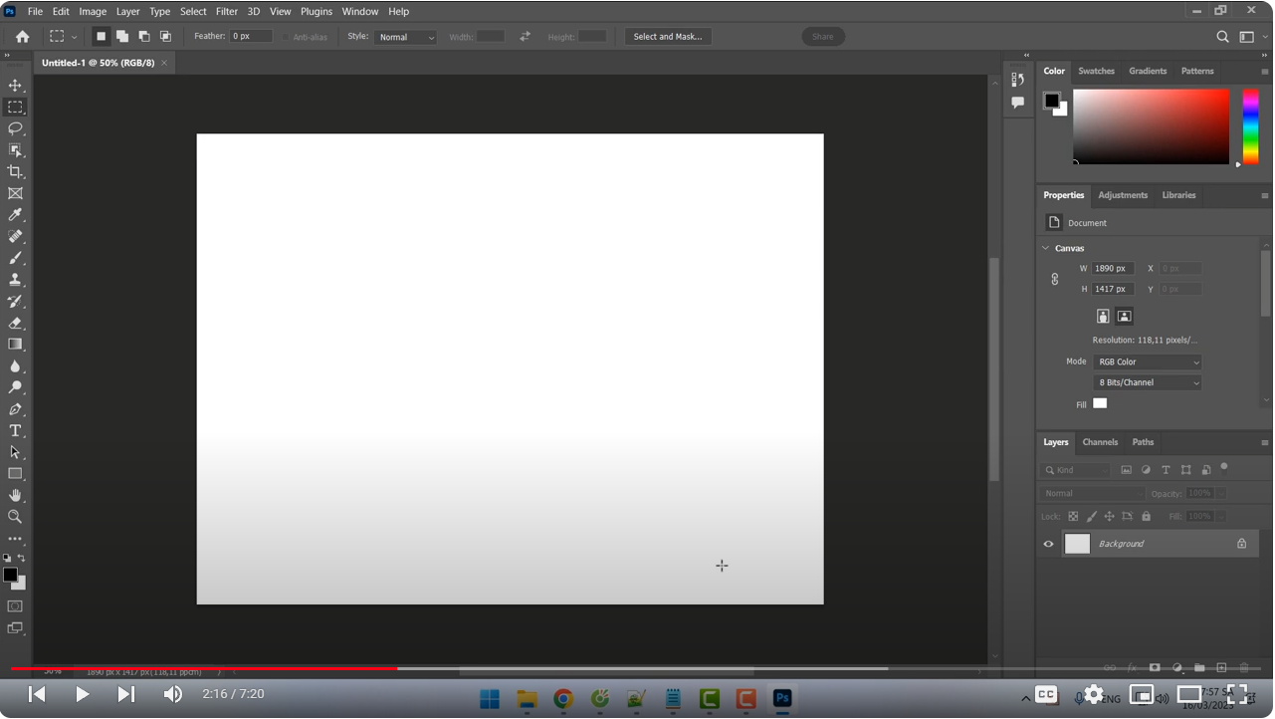
Giao diện làm việc của PhoToShop.

Slide 5
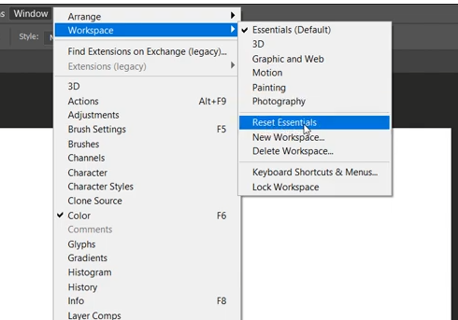
Khôi phục giao diện làm việc:

Slide 6
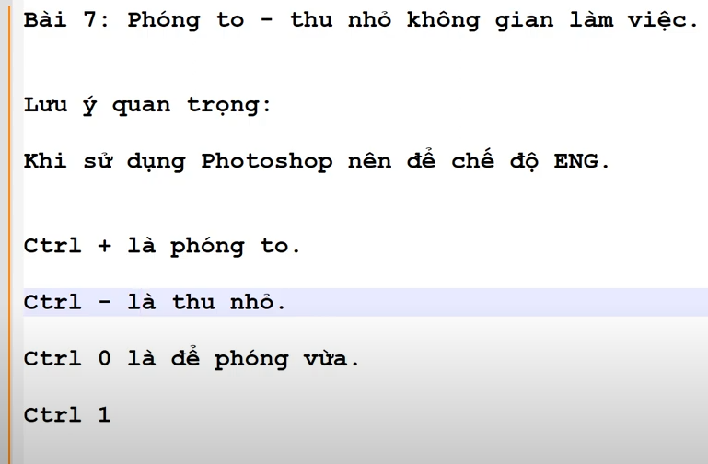

Slide 12
Di chuyển các Layer:

Slide 13
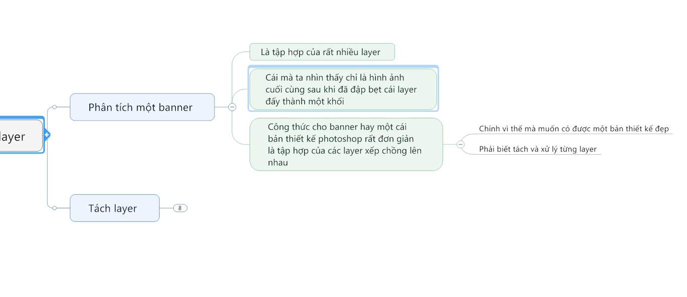
BẢN CHẤT CỦA MỘT BANNER
Các lớp xếp chồng lên nhau.
Kỹ thuật chính là Tách Layer

Slide 14
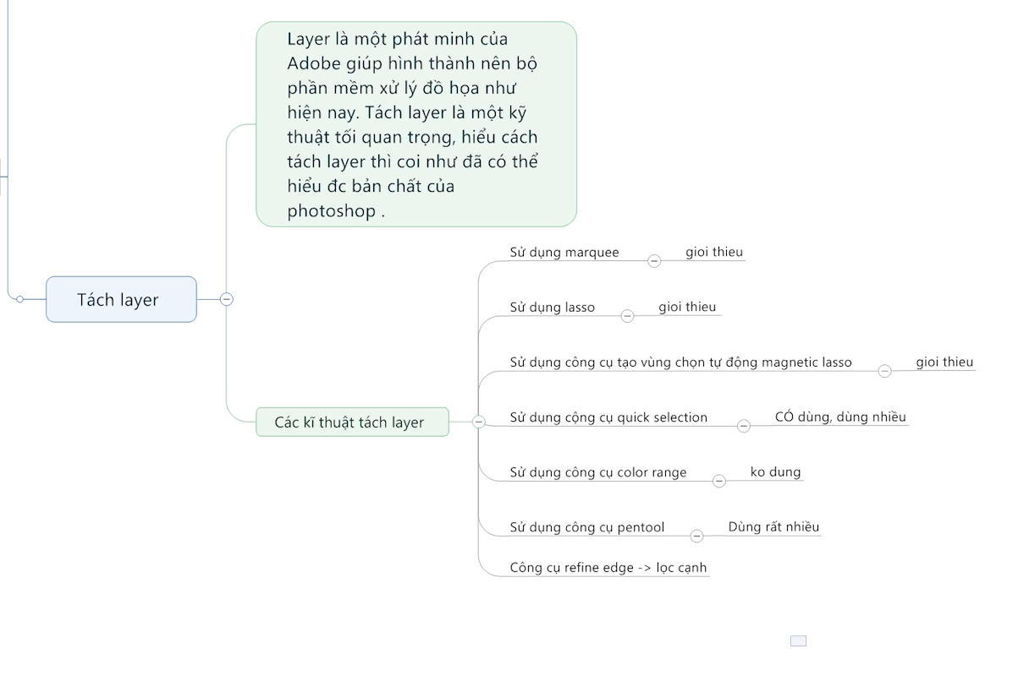
CÁC KỸ THUẬT TÁCH LAYER:
Công cụ cũ rồi.

Slide 15
1) Công cụ MARQUEE VÀ LASSO:
- Marquee: Tách Layer bằng dạng hình chữ nhật, hình vuông---→ khó cắt đc các hình bo tròn, cấu trúc phức tạp
-LASSO TOOL( vẽ tự do):Tách khối tự do, nguyệch ngoạc, đường bo xấu
-Magnetic LASSO: vẽ tự do nhưng có nam châm, nâng cấp hơn lasso thường.--→ Nhấn choột phải vào biểu tượng LASSO TOOL.

Slide 16

Tự động bắt dính khối hình

Slide 17
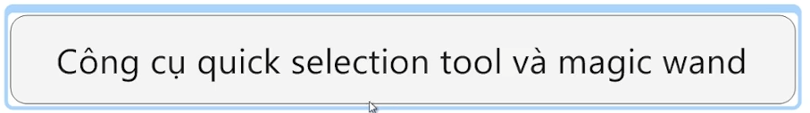
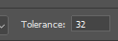
Công cụ top đầu sử dụng
Quick Selection Tool:Lấy theo điểm di choột.
Chọn vùng tương đồng màu tự động lan tỏa vùng chọn màu. Chọn tất cả các phần tử nào cùng màu với điểm đầu tiên kích vào.
Ctrl + D: bỏ vùng chọn.
Magic Wand:lấy toàn bộ khung hình.
Tolerance: độ tương đồng màu sắc

Slide 18
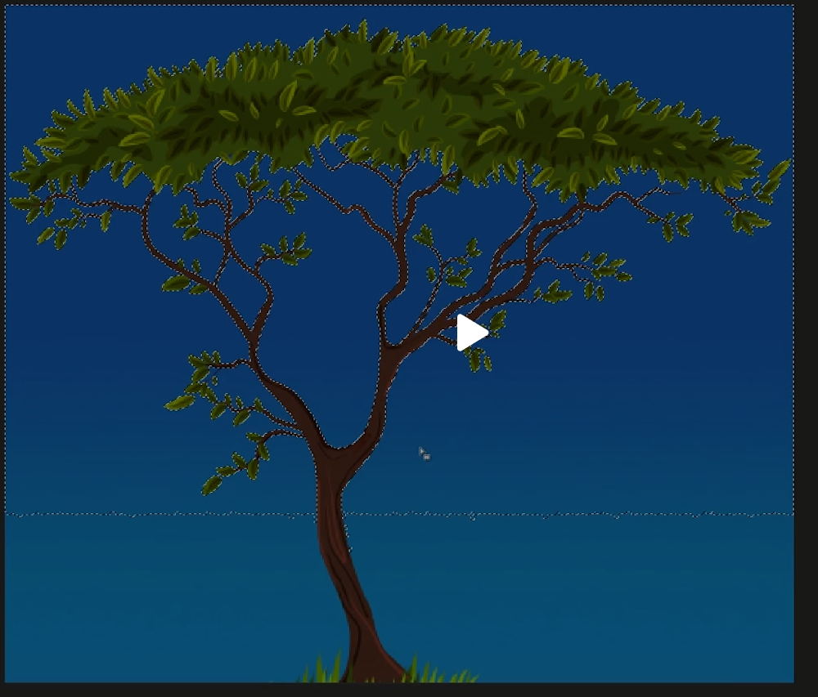
Bài toán tách cây ra khỏi khối màu xanh.

Slide 19
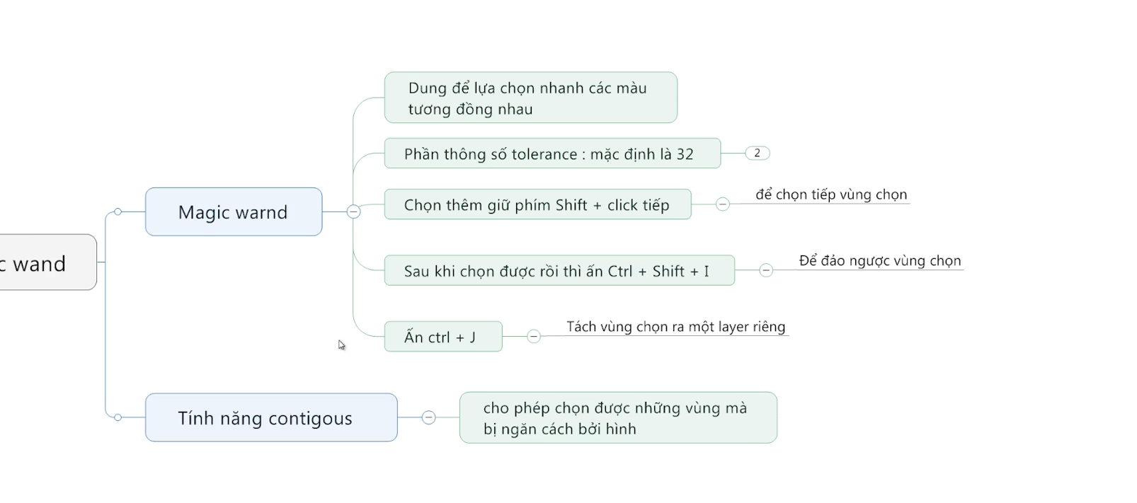
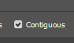

Slide 20
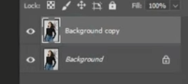
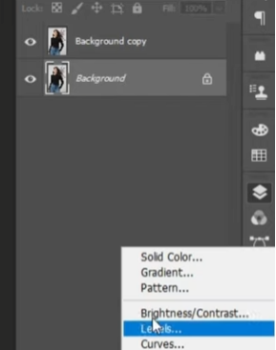
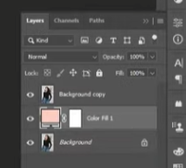
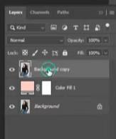
Kỹ thuật tách người ,Xử lý phần tóc.
Link hướng dẫn: https://www.youtube.com/watch?v=9ecT-ae-Vj0
Bước 1:COPY LayerBackGroup.
Bằng cách nhấn phím “ Ctrl + J ”.
Bước 2: Dùng “ Solid Color” để tạo ra một màu nền mới cho BackGroup, sau đó chọn lại vào Layer Copy.

Slide 21
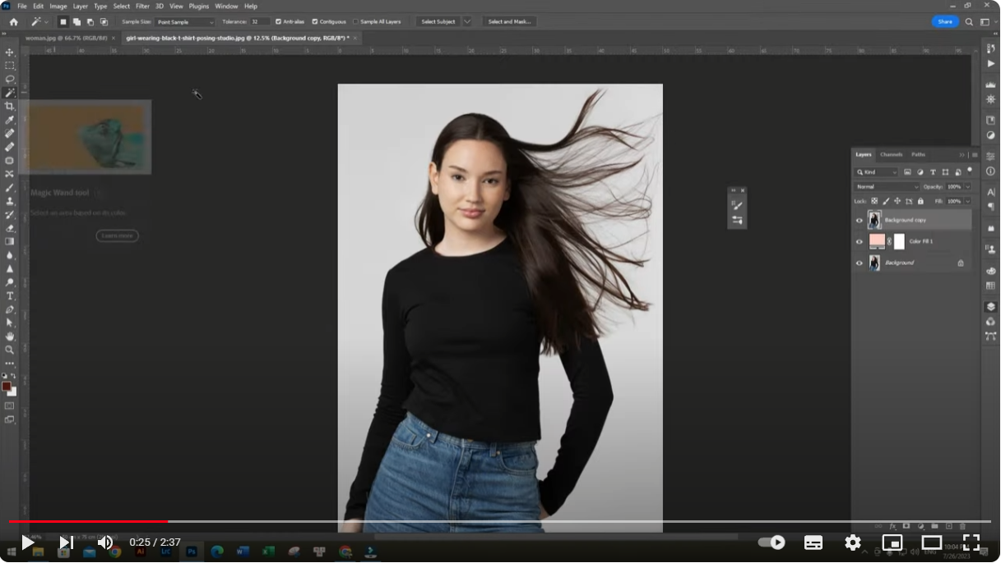
Bước 3:Chọn “ Magic Wand” sau đó chọn “ select mark”

Slide 22
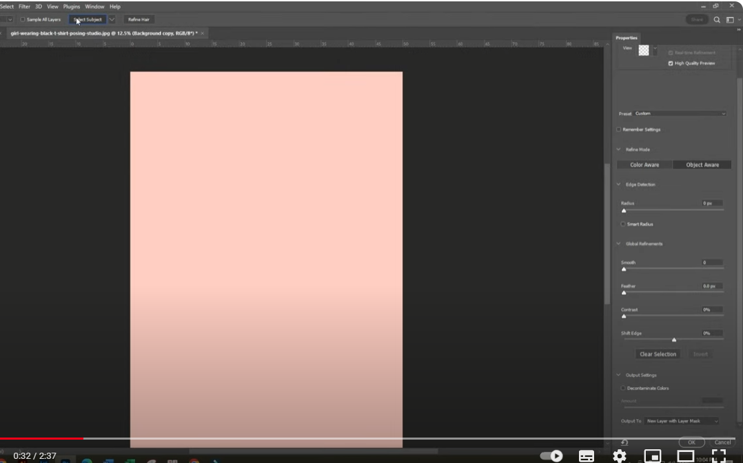
Bước 4: Chọn “ Select Object”

Slide 23
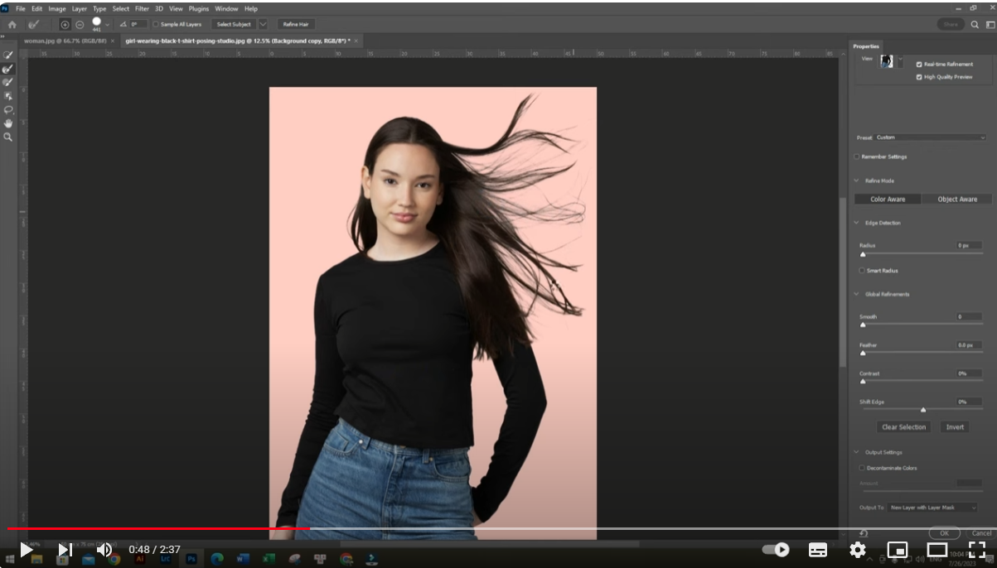
Bước 5: Chọn “ Refine Edge”

Slide 24
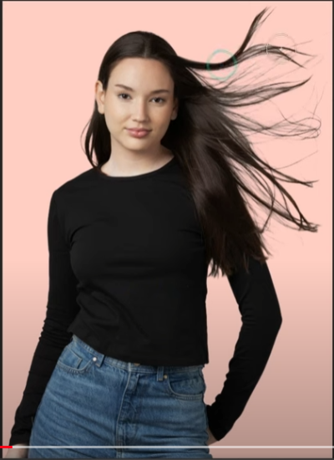
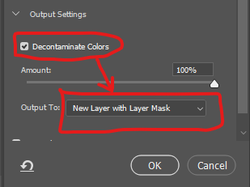
Bước 6: Tô những mảng tóc còn dính màu nền của phông cũ.
Bước 7: Sau đó Chọn Newlayer and layer Mark

Slide 25
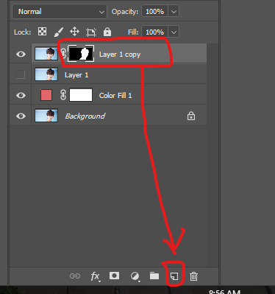
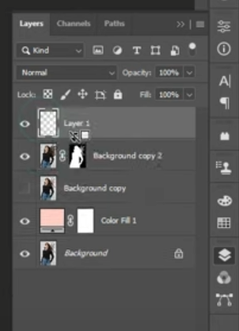
Bước 8: Đứng ở Layer Mark để tạo ra một Layer mới.

Slide 27

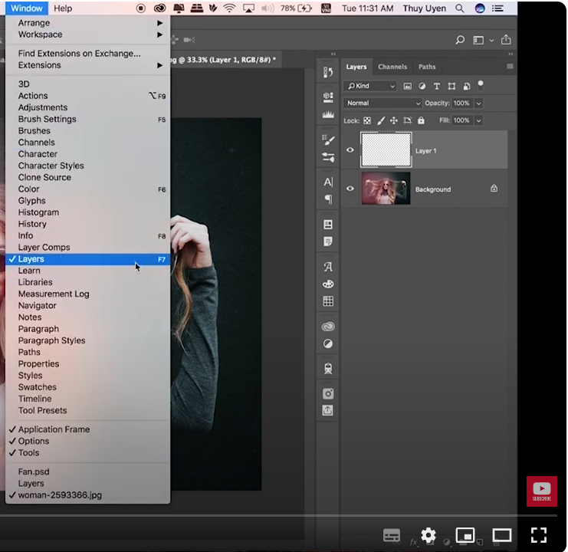
Chức năng tách các yếu tố trên hình ảnh ra nhiều lớp riêng biệt.
Cách để hiển thị vùng quản lý Layer “ Nhấn phím F7”.

Slide 28
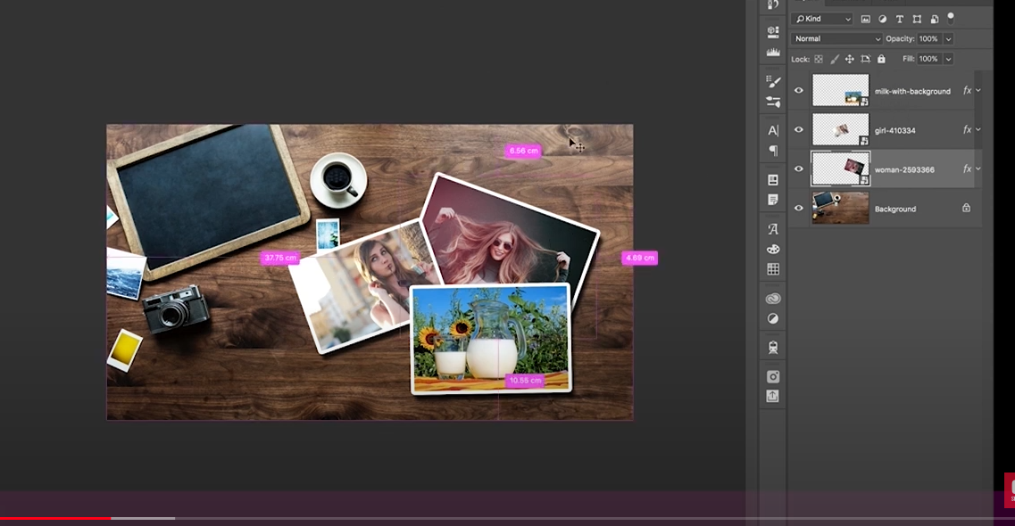
Thứ tự sắp xếp Layer sẽ tương ứng với thứ tự hiển thị trên hình

Slide 29
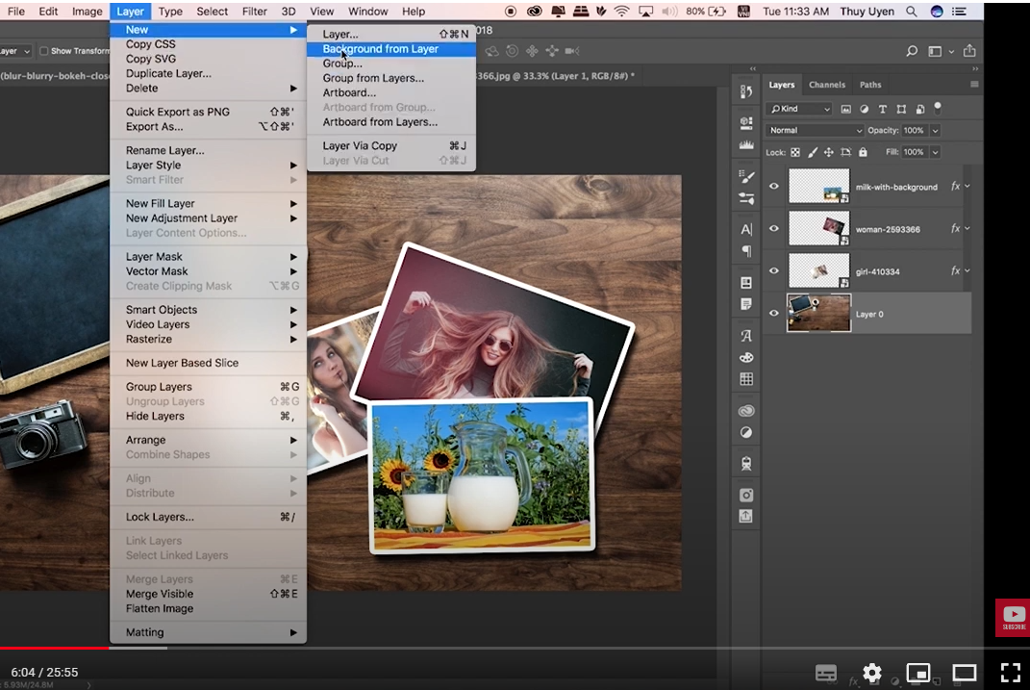
Setup Layer thành LayerBackground

Slide 30
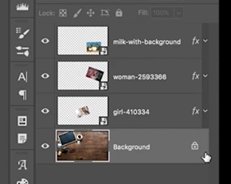
CÁC THAO TÁC TRÊN LAYER:
Thao tác trên Layer nào thì chọn vào Layer đó trước.

Slide 31
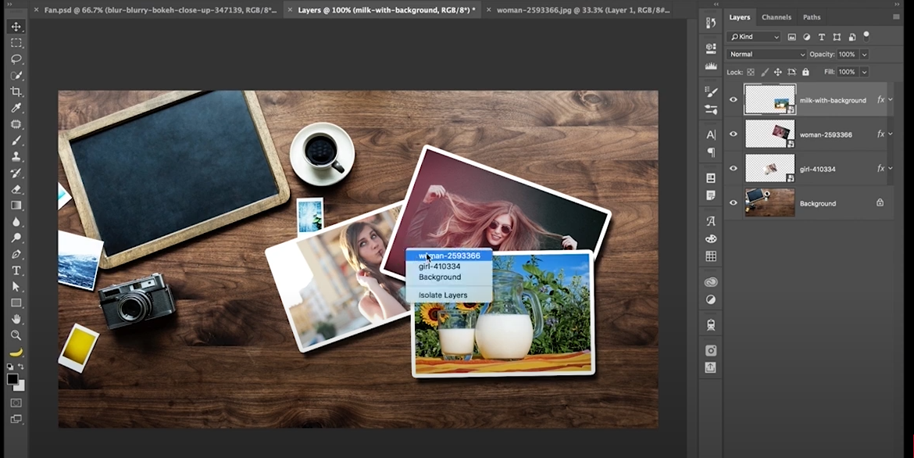
Với công cụ Move thì có thể kích phải chuột vào vùng giao nhau của các Layer để di chuyển.
Hiện ra những Layer đang thuộc vị trí Click đó

Slide 32
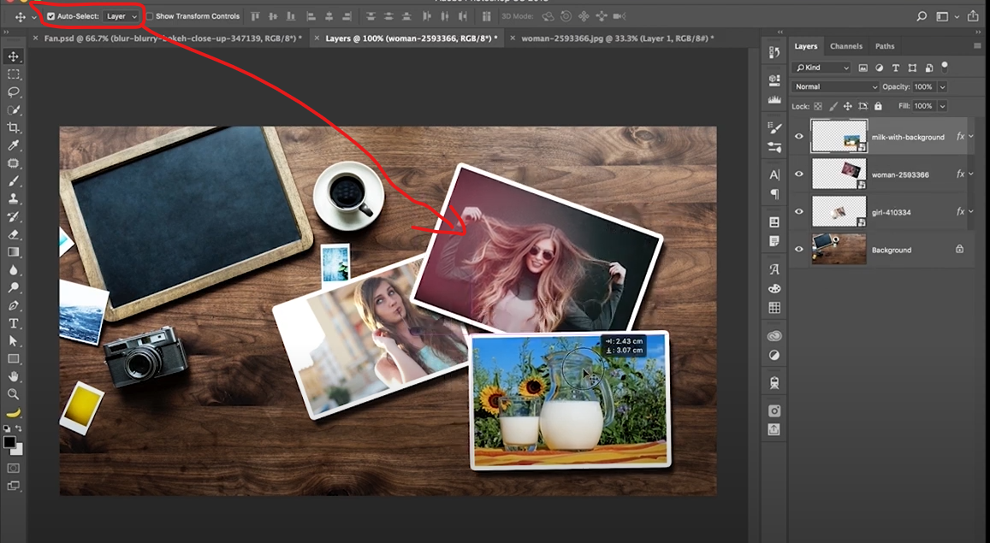
Có thể chọn và di chuyển các Layer

Slide 35


Tách layer hình người có tóc.
ReFine Edge: tính năng lọc
Viền hình ảnh.

Slide 36

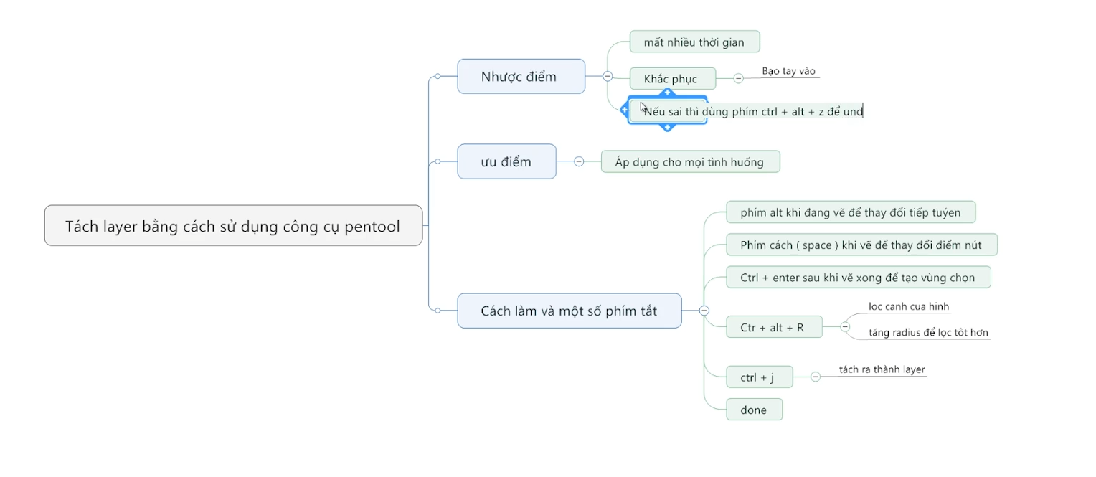
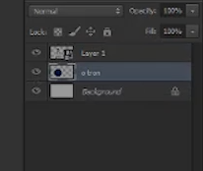
Hiển thị thứ tự của các Layer.

Slide 37

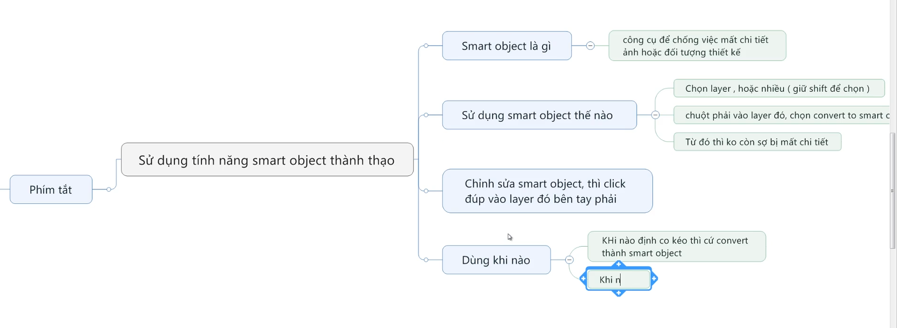

Slide 38
